Slide 1
Pearson MyLab

Slide 2
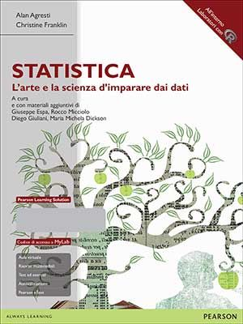
Dove acquistare
Testo disponibile in versione digitale oppure in versione cartacea con digitale
STATISTICA: L'ARTE E LA SCIENZA D'IMPARARE DAI DATI L'arte e la scienza d'imparare dai dati MyLab + eTextbook di Alan Agresti - Christine A. Franklin ISBN 9788891912459 PREZZO 29,90 €
SHOP online Pearson
APPROFITTA DELLO SCONTO del 10% fino al 14 Ottobre
Acquista ora Accesso valido per 18 mesi

Slide 3
Partecipa alla nostra survey!

Slide 4
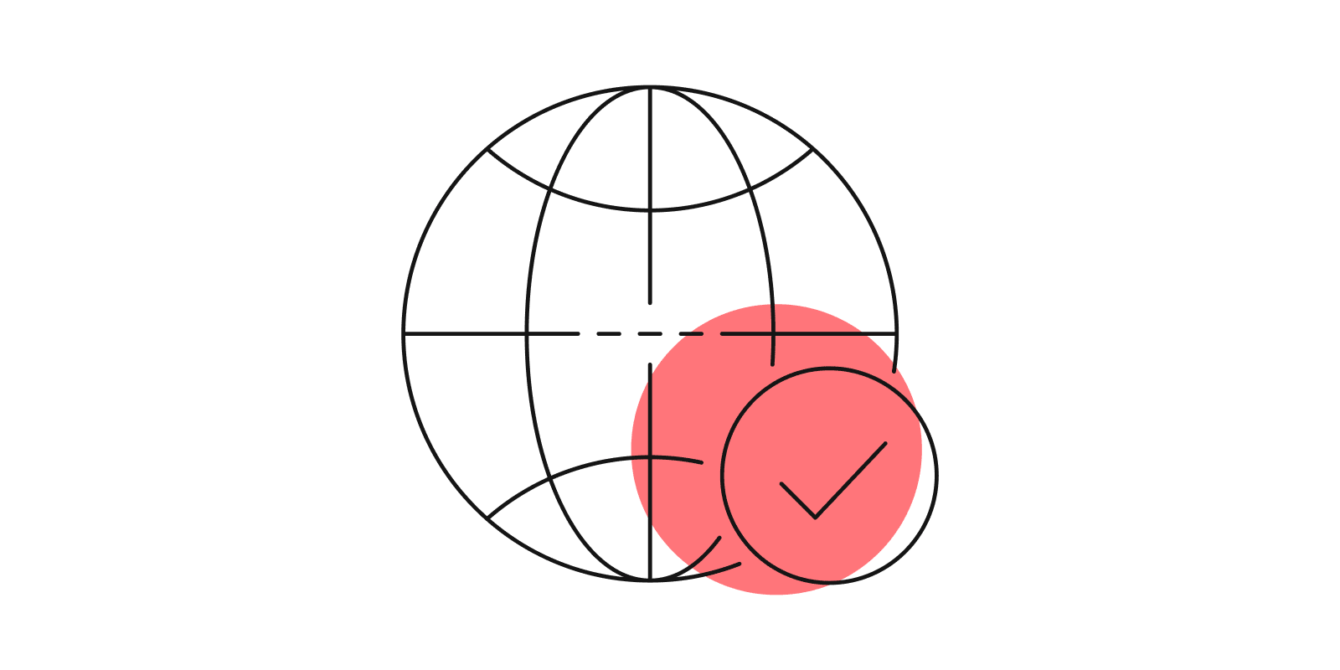
Accedere a MyLab
Accedere a MyLab è semplicissimo: ti serviranno
un indirizzo e-mail valido
il codice di accesso a MYLAB che hai appena acquistato sul sito Pearson oppure che trovi in copertina

Slide 5
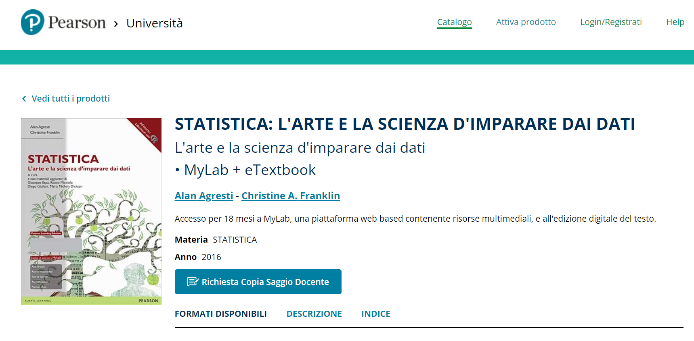
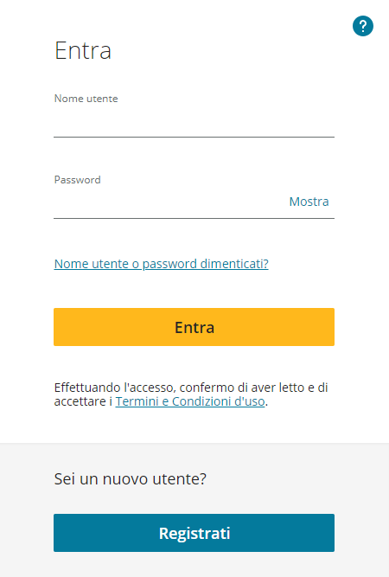
Accedere a MyLab
1. Vai alla pagina he.pearson.it e clicca su Login/Registrati
Se hai un account Pearson Effettua il login
Se non hai un account Pearson Registrati
3.
2.

Slide 6
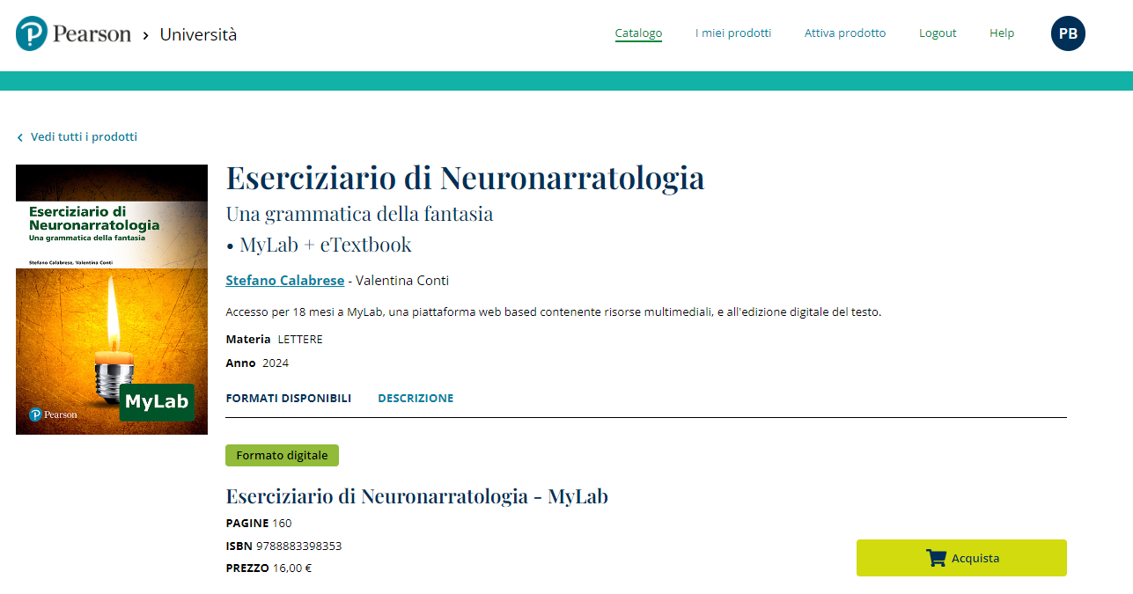
Accedere a MyLab
Vai ora alla sezione I miei prodotti

Slide 7
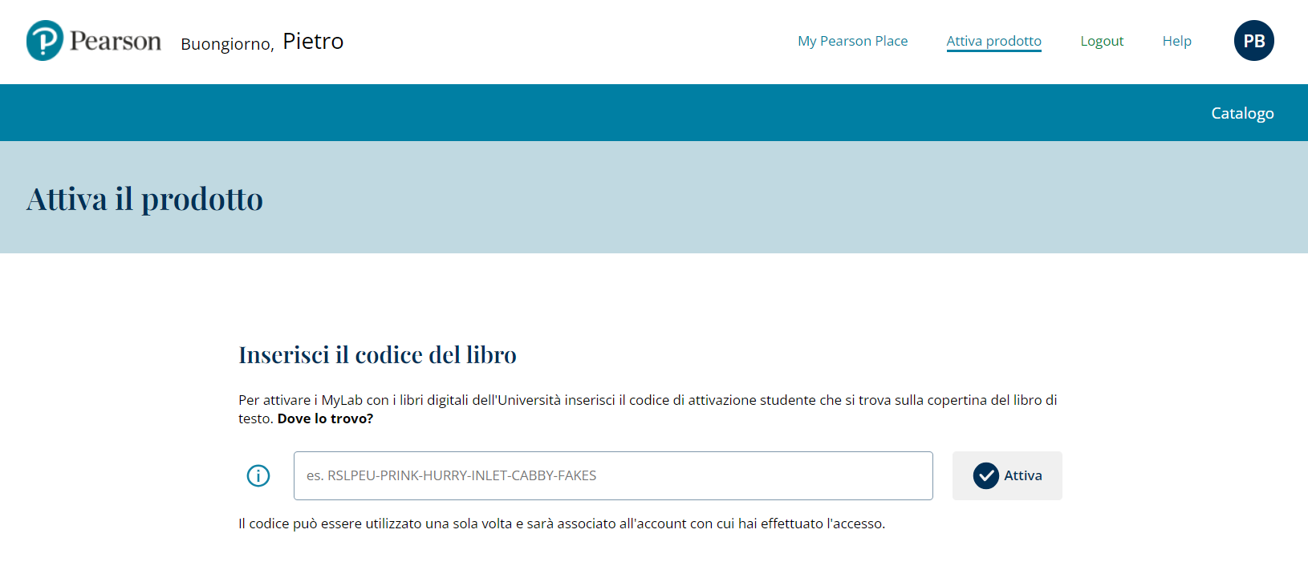
Accedere a MyLab
Dopo l’accesso fai clic su Attiva Prodotto
Inserisci il
codice di accesso a MyLab e clicca Attiva

Slide 8
DentroMyLab
Libro digitale
MyMathLab
Console di R
Soluzione degli esercizi
Capitoli integrativi

Slide 9
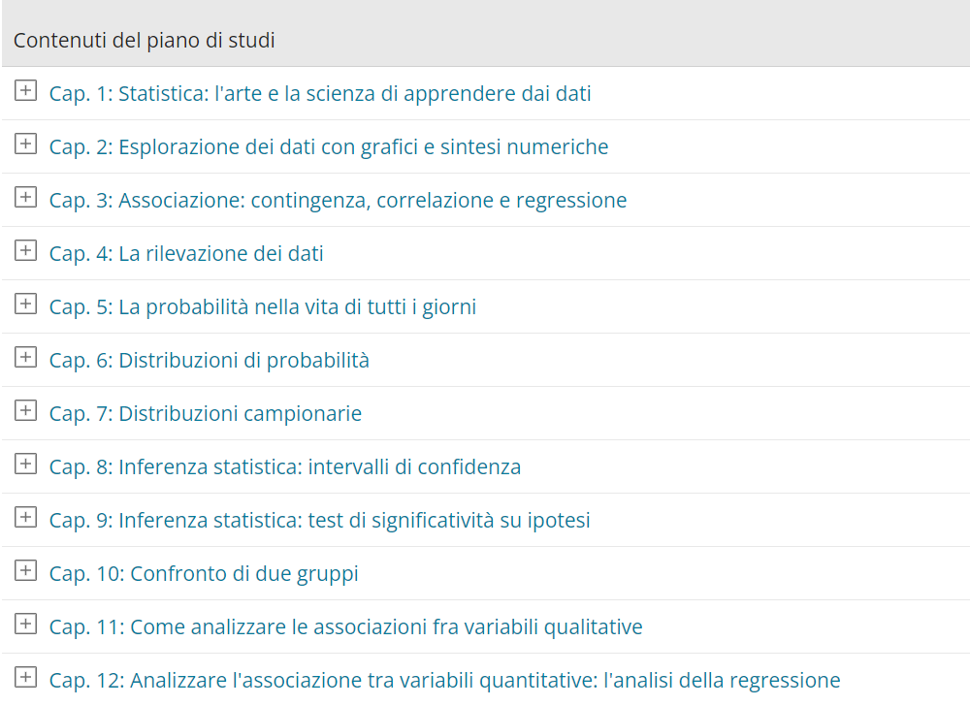
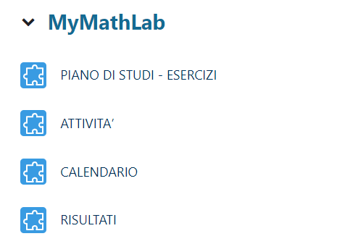
Dentro la piattaforma
MyMathLab | PIANO DI STUDI - ESERCIZI una serie di esercizi con feedback, suddivisi per capitolo, su cui è possibile esercitarsi illimitatamente

Slide 10
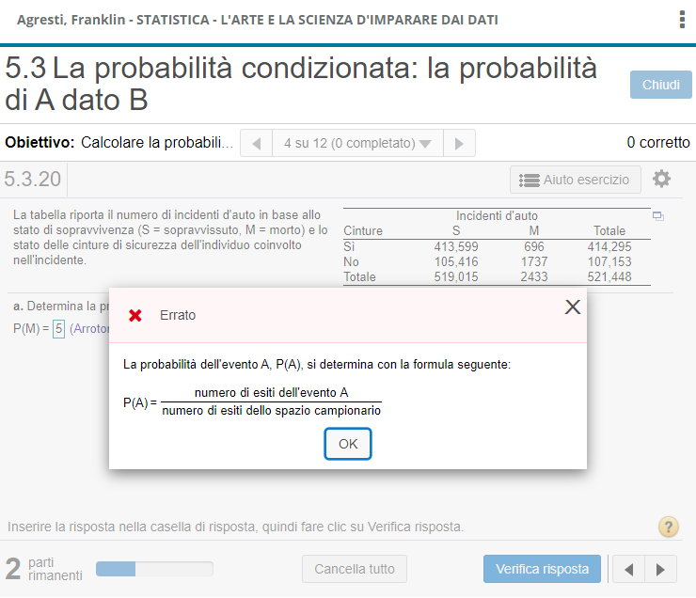
Dentro la piattaforma
Esercizi con feedback ogni esercizio è corredato di un sistema di feedback ragionati e di report dei risultati

Slide 11
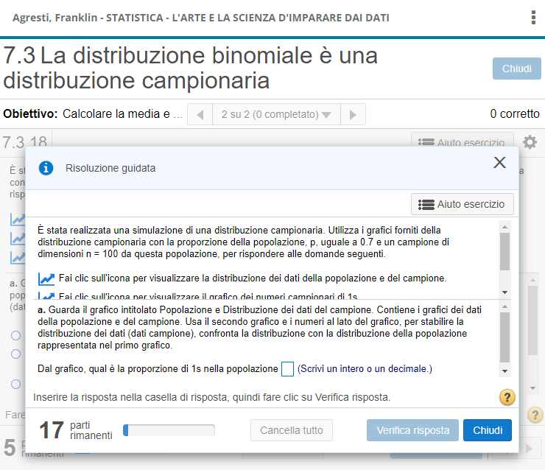
Dentro la piattaforma
Esercizi guidati in caso di difficoltà è possibile ricorrere alla risoluzione guidata

Slide 12
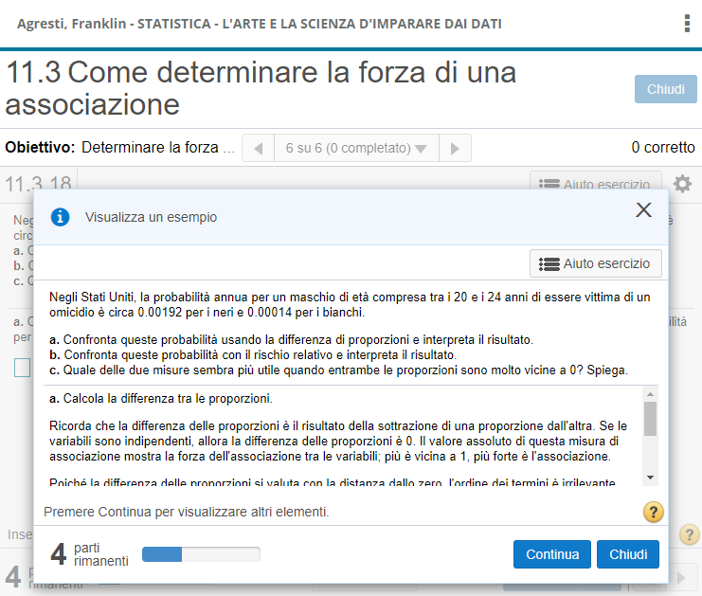
Dentro la piattaforma
Esempi svolti per ciascun esercizio potrai visualizzare un esempio svolto

Slide 13
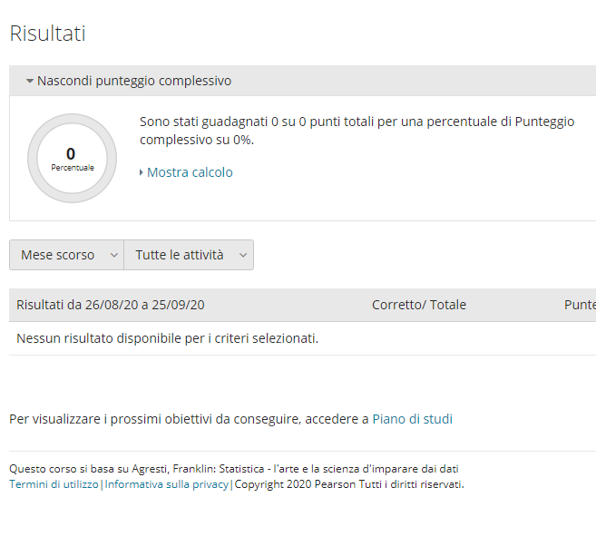
Dentro la piattaforma
MyMathLab | RISULTATI per monitorare costantemente i propri progressi

Slide 14
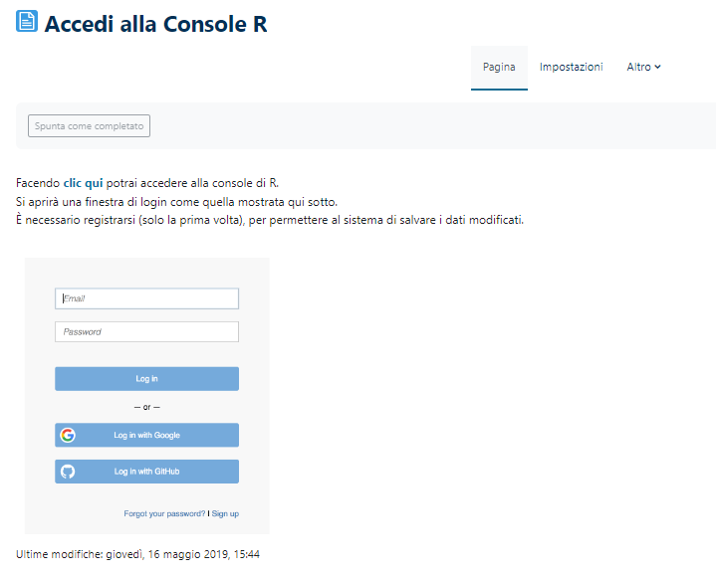
Dentro la piattaforma
Console in R accessibile previa registrazione

Slide 15
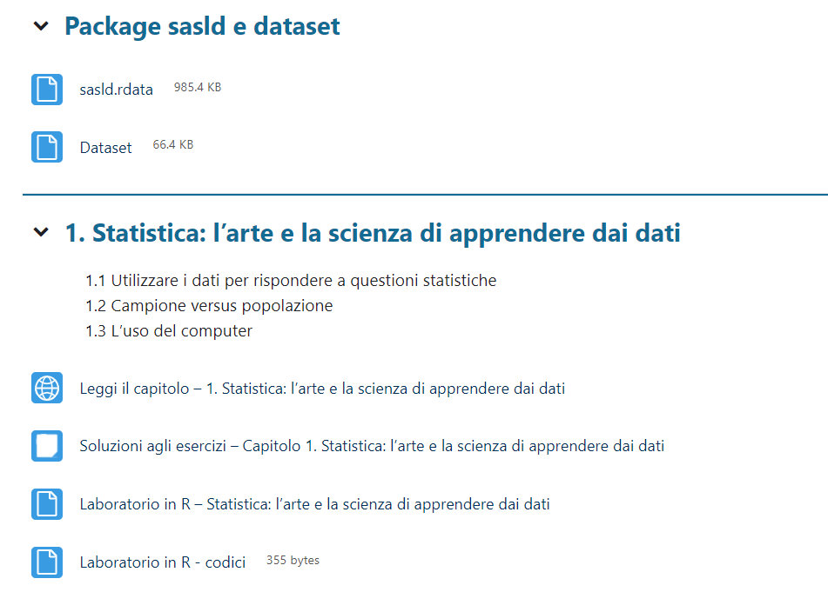
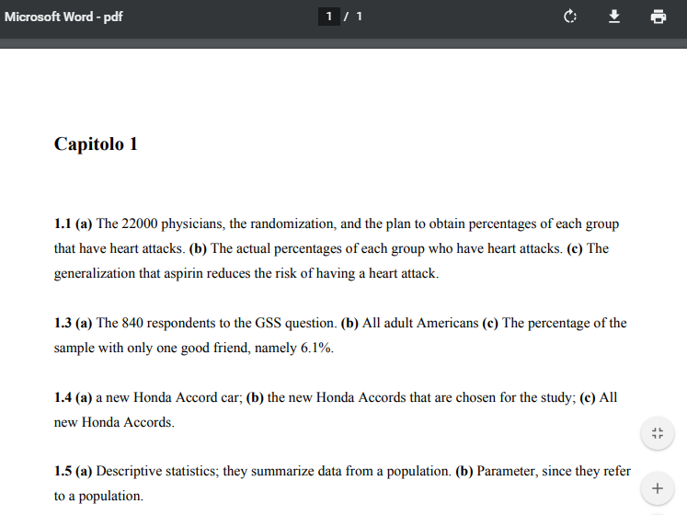
Dentro la piattaforma
Soluzioni degli esercizi e Laboratori in R presenti per ciascun capitolo

Slide 16
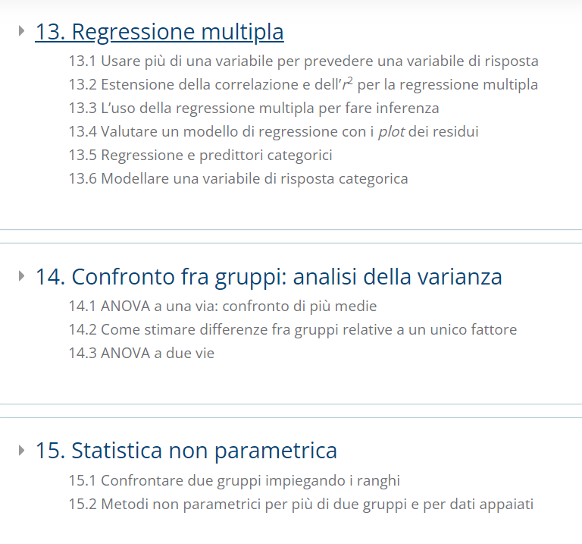
Dentro la piattaforma
Capitoli integrativi

Slide 17
Contatti & Supporto
Per Supporto Tecnico e Assistenza
Contact Support (pearson.com)

